Slide 1


NHIỀU CỬA SỔ &
FRAME LỒNG NHAU
Selenium + pytest
Nhóm
W4 - N07
Thành viên
Nguyễn Tiến Toàn - A51878
Nguyễn Trung Đức - A52093
Đào Quang Khải - A51922
Nguyễn Anh Tuấn - A51709
Phạm Bảo Phúc - A52197

Slide 2




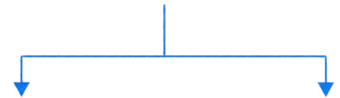

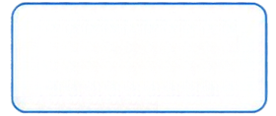
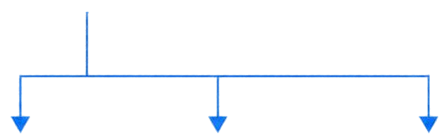
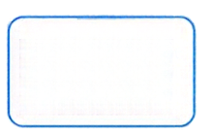
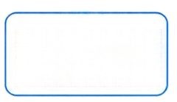
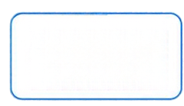
MỤC TIÊU &
TRANG THỰC HÀNH
TRANG GỐC
(ROOT)
MỤC TIÊU
Điều khiển nhiều cửa sổ/tab và
frame lồng nhau bằng Selenium
FRAME-TOP
(TOP)
FRAME-BOTTOM (BOTTOM)
TRANG THỰC HÀNH
the-internet.herokuapp.com/windows
the-internet.herokuapp.com/nested_frame
FRAME-LEFT (LEFT)
FRAME-MIDDLE (MIDDLE)
FRAME-RIGHT (RIGHT)
TÀI LIỆU THAM KHẢO
3.4, 3.6, 3.7, 7.19, 5.1, 7.1 (selenium-python)

Slide 3



NHIỀU CỬA SỔ
HÀM
Ý NGHĨA
WINDOW_HANDLES
LẤY DANH SÁCH ID CỦA TẤT CẢ CỬA SỔ/TAB ĐANG ĐƯỢC WEBDRIVER QUẢN LÝ
CURRENT_WINDOW_HANDLE
LẤY ID CỦA CỬA SỔ/TAB HIỆN TẠI
SWITCH_TO.WINDOW(HANDLE)
ChuYỂN SANG CỬA SỔ/TAB CÓ ID TƯƠNG ỨNG
EC.NUMBER_OF_WINDOWS_TO_BE()
Chờ SỐ LƯỢNG CỬA SỔ/TAB BẰNG N

Slide 4



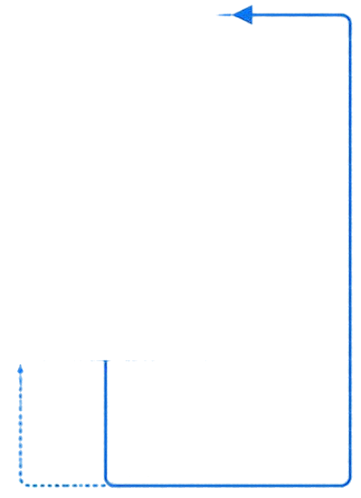



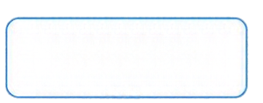

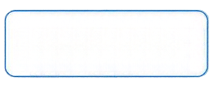

FRAME LỒNG NHAU – MỤC 3.4
TRANG GỐC
(DEFAULT CONTENT)
HÀM
MÔ TẢ
switch_to.frame()
switch_to.frame(x)
Chuyển vào frame x trước khi
tìm phần tử bên trong
FRAME-TOP
switch_to.frame()
switch_to.parent_frame()
Lùi ra một cấp về frame cha
(nếu có)
FRAME-MIDDLE
switch_to.default_content()
Về thắng trang gốc (default content), thoát khỏi mọi frame
switch_to.parent_frame()
lùi ra một cấp
switch_to.
default_content()
về trang gốc

Slide 5







THÔNG TIN CƠ BẢN VỀ WAITS
BẢNG SO SÁNH 3 LOẠI WAIT TRONG SELENIUM
1. Tổng quan về Waits
Mục đích: Đồng bộ tốc độ xử lý của kịch bản kiểm thử (test script) với tốc độ tải/phản hồi của trang web.
Tác dụng: Tránh lỗi không tìm thấy phần tử (NoSuchElementException) khi giao diện chưa kịp tải xong.
3 loại Waits chính: Implicit Wait, Explicit Wait và Fluent Wait.
Chờ phần tử xuất hiện trong DOM (Presence)
Implicit Wait
(Chờ ngầm định)
Explicit Wait
(Chờ tường minh)
Chờ theo trạng thái cụ thể
(Visible, Clickable, Frame available,...)
Fluent Wait
(Chờ linh hoạt nâng cao)
Chờ theo điều kiện linh hoạt + tùy chỉnh tần suất lặp/bỏ qua lỗi.

Slide 6
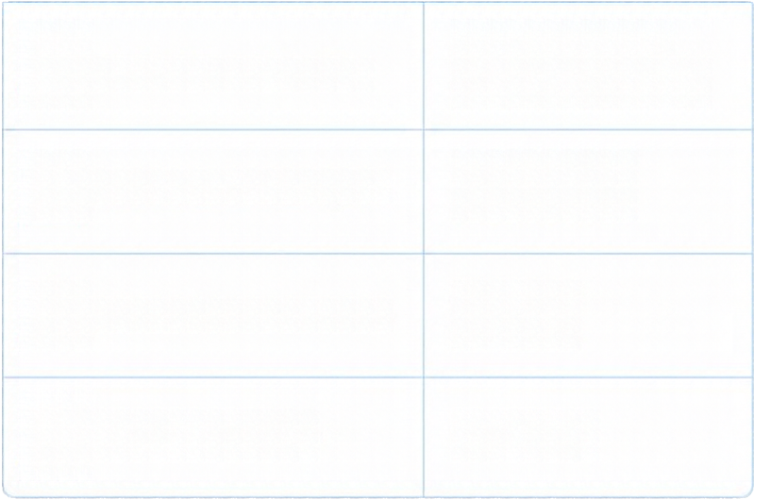




EXPLICIT WAITS & EXCEPTIONS – MỤC 5.1, 7.1
EXPLICIT WAITS
EXCEPTIONS THƯỜNG GẶP
Là cơ chế chờ trong Selenium, cho phép chương trình đợi đến khi một điều kiện cụ thể được thỏa mãn hoặc hết thời gian chờ mới tiếp tục thực hiện.
NoSuchFrameException
sai tên frame hoặc
quên default_content()
tìm phần tử khi chưa vào frame
NoSuchElementException
NoSuchWindowException
dùng driver sau close()
TimeoutException
hết giờ chờ

Slide 7









HISTORY, COOKIES, REMOTE WEBDRIVER - MỤC 3.6, 3.7, 7.19
HISTORY
COOKIES
REMOTE WEBDRIVER
> back() / forward(): Điều hướng trang
> add_cookie / get_cookie
webdriver.Remote(
command_executor='http://host:4444'
)
> current_url: Lấy URL đang mở
> cookie dùng chung giữa các tab cùng domain
> chạy trên Selenium Grid
> Code test giữ nguyên
> hỗ trợ đầy đủ API windows, frames, cookies giống local driver.

Slide 8

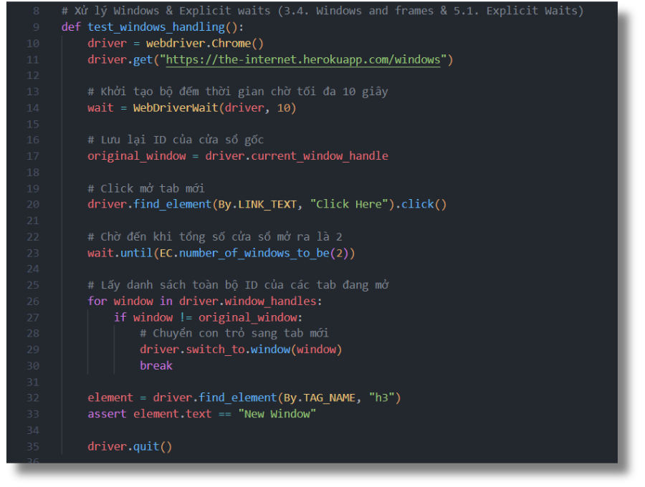
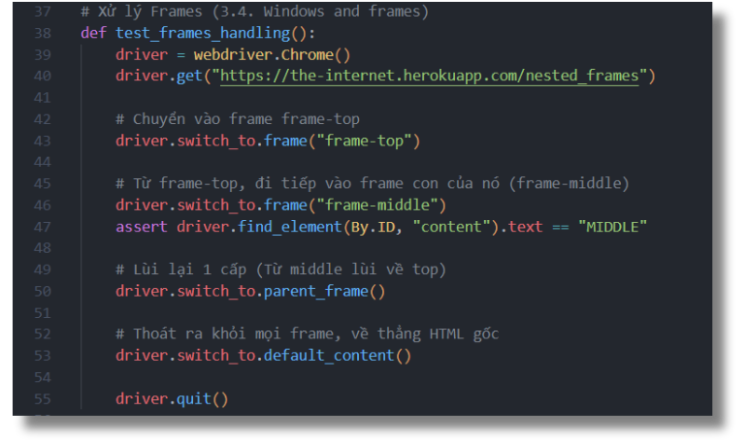
CODE TEST CỦA NHÓM
Xử lý Frames
(Windows and frames)
Xử lý Windows & Explicit waits
(Windows and frames & Explicit Waits)

Slide 9
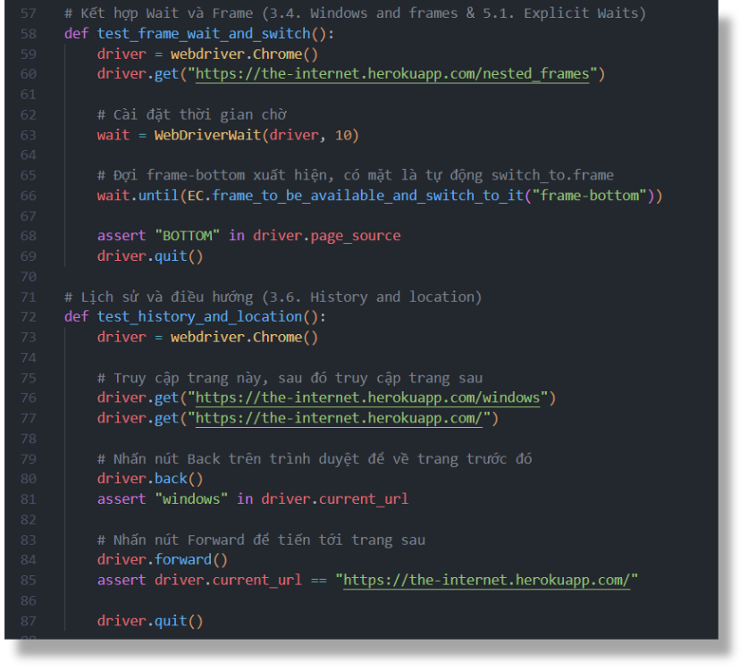
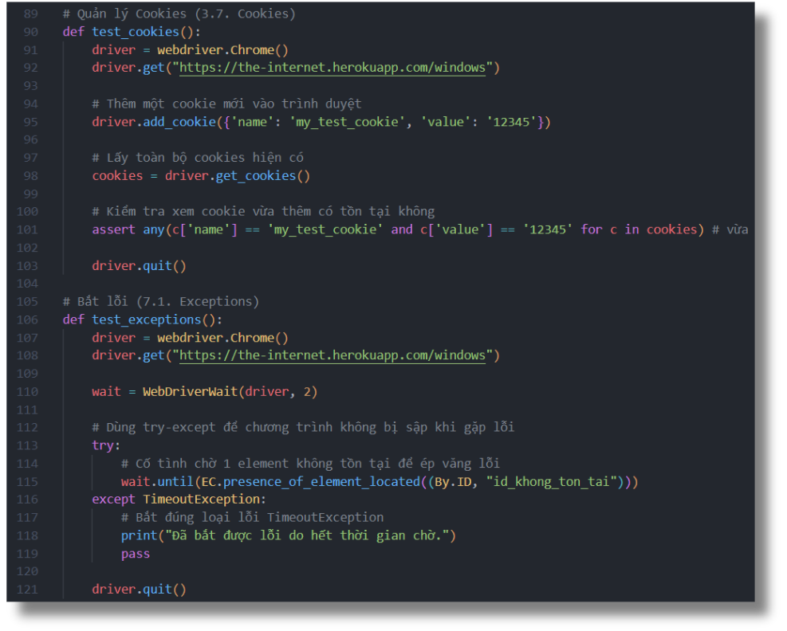
CODE TEST CỦA NHÓM
Kết hợp Wait và Frame
(Windows and frames & Explicit Waits)
Lịch sử và điều hướng
(History and location)
Quản lý Cookies
Bắt lỗi (Exceptions)

Slide 10
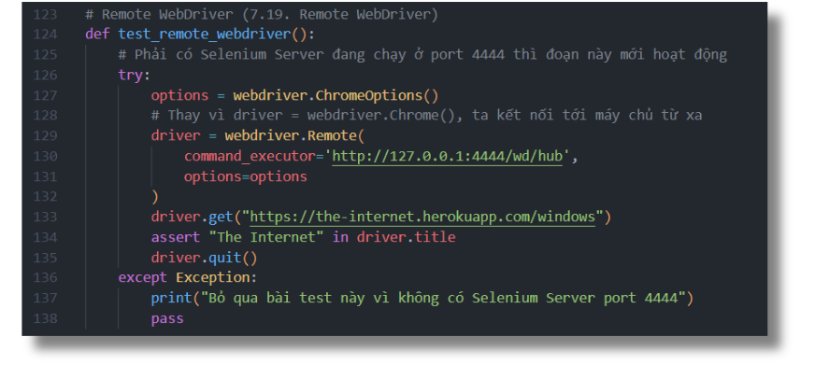
CODE TEST CỦA NHÓM
Remote WebDriver

Slide 11
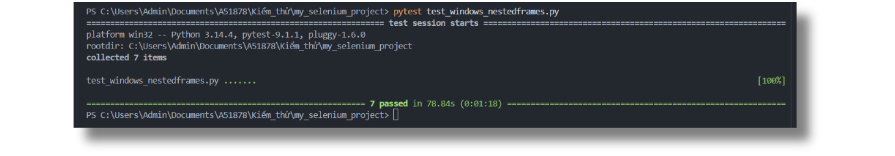
FRAME LỒNG NHAU – MỤC 3.4
Kết quả chạy thử

Slide 12


Cảm ơn cô và các bạn đã lắng nghe
THANK YOU FOR LISTENING

